Slide 1



Reportes de Inteligencia Económica Julio de 2011
Unidad Monterrey

Slide 2
Agenda
Reportes de Inteligencia Económico
Objetivo
Mercado/Benchmark
Mercado potencial, empresas analistas, servicios ofrecidos, análisis empleados, tipo(s) de reporte, estructura básica de los reportes
Productos a ofrecer y requerimientos esenciales
Productos a modelar econométricamente, Equipo de trabajo, Fuentes de información requeridas, visualización de resultados, Tamaño de Mercado potencial en términos de Producción Económica, Puntos de interés
Reporte ejemplo CIMAT Unidad Monterrey
Valor Agregado

Slide 3
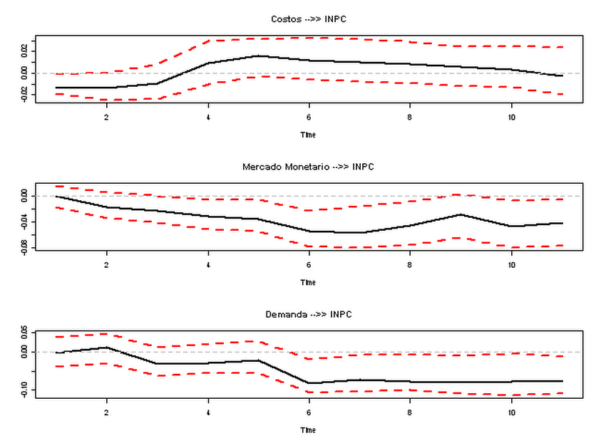
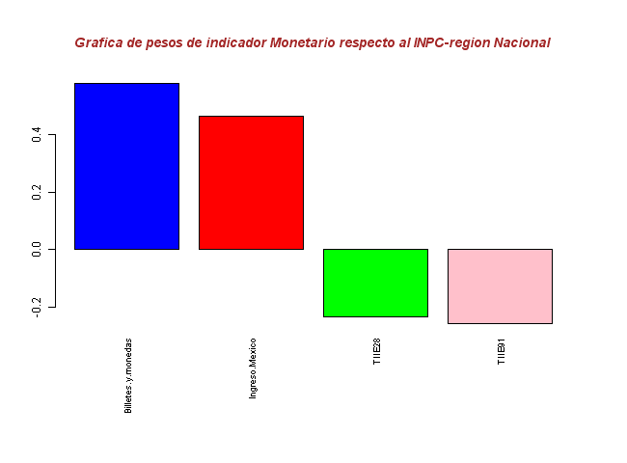
Objetivo
Facilitar la toma de decisiones (Por ejemplo: Divisiones de Planeación, Producción, Inversión en Capital, Riesgo, Presupuestos, Estrategia, Compras, etc.)
Informar periódicamente acerca del panorama de cierto mercado y ofrecer pronósticos del producto en cuestión.
Marcar diferencia en la forma de realizar proyecciones y pronósticos.
«pesos de acuerdo a la teoría económica»

Slide 4
Mercado
Industria Madura
Industria en Declive
Industria Internacional
Deben buscar liderazgo
Deben especializarse
Outsourcing, reducir riesgos

Slide 5
Mercado
Sectores Mexicanos con alta competitividad internacional y con alto impacto potencial en la nación:
Minería
Servicios de apoyo a los negocios
Fabricación de equipo de transporte
Eléctricos y electrónicos
Turismo
Servicios de salud
Fabricación de maquinaria
Industria alimenticia
Sectores de impacto doméstico
Servicios financieros
Vivienda
Comercio
Fuente: The Boston Consulting Group, BCG, Secretaria de Economía (10/2008)

Slide 6
Mercado
Sectores altamente competitivos de mayor interés para invertir en México*
Aeronáutico
Hospitalidad ($1,208.57)
Automotriz ($3,482.87)
Servicios de negocios ($1,391.26**)
Agroindustria ($1,963.57)
Sector medico ($1,447.11)
Manufactura ($9,053.15)
Minería ($4,187.99)
Fuente: The Boston Consulting Group, BCG, Secretaria de Economía (10/2008).
*INEGI, Contribucion al PIB, miles de millones a precios corrientes, 2010.
**Servicios de apoyo a los negocios y manejo de desechos y remediación mas
dirección de corporativos y empresas.
***Transportes, correos y almacenamiento

Slide 7
Benchmark
Harbor Intelligence
Empresa privada
Clientes: FEMSA, CEMEX, Xignux, Lamosa-Porcelanite, BanRegio, Monterrey New York Life Insurance, Jumex, Chrysler, Nike, Levis
Instituto Flores de Lemus de Estudios Avanzados
Centro de Investigación
Patrocinadores de la última edición: BBVA, PWC, Banca Cívica, Fundación Rafael del Pino, Fundación Universidad Carlos III
Grupo Financiero IXE
Empresa pública miembro del Grupo Financiero Banorte S. A. B. de C. V. (Activos totales : $98,821.2 millones de pesos en 2009)
Banca comercial, banca privada, administración de activos, banca corporativa, intermediación bursátil, servicios financieros

Slide 8
Benchmark
Eccon
Empresa privada en Monterrey
MSCI
Empresa Pública (4.45 miles de millones de dólares)
Proveedor líder de herramientas para el análisis de inversiones así como riesgos financieros y operativos (incluye índices)

Slide 9
Harbor Intelligence www.askharbor.com
Estructura
Se analiza la demanda, oferta y el balance del mercado.
Servicios
Panorama Económico. Monitor Cambiario (Peso/dólar)
Commodities: Aluminio, Cobre, Acero
Análisis
Análisis fundamental considerando varias fuentes de información expertas
Se considera el peso y participación de los distintos actores a nivel mundial y regional, así como su desenvolvimiento en el corto, mediano y largo plazo.
Describen el panorama actual, así como los principales actores.
Análisis regional, Análisis Técnico/Financiero, Proyecciones de Precios
Los productos se ofrecen en diferentes periodicidad (semanal, mensual, trimestral)
Ejemplo: Aluminum Intelligence

Slide 10
Boletín Inflación y Análisis Macroeconómico :
Instituto Flores de Lemus de Estudios Avanzados
www.uc3m.es/boletin
Estructura
Predicciones Macroeconómicas: Índice de Producción Industrial, Inflación, Producto Interno Bruto
Servicios
Ofrece diferentes bases de datos y proyecciones de distintos países de la zona EURO e inclusive de las distintas Comunidades Autónomas Españolas
Análisis
Se realiza una metodología cuantitativa para la predicción y análisis económico basada exclusivamente en modelos econométricos.
Los puntos clave son: el uso de información desagregada, inclusión de indicadores específicos y generales, emplear formulaciones no-lineales y emplear distintos modelos
Situación Económica: EURO Área, España, EUA
Ejemplo: Boletín

Slide 11
Parabrisas de Grupo Financiero IXE www.ixe.com.mx
Estructura
Mercado Cambiario, Mercado de deuda, Índice de precios y cotizaciones
Servicios
El documento PARABRISAS es semanal y gratuito, y busca compartir una visión anticipada de distintos mercados en el país.
Análisis
Análisis técnico y especulativo de las variables financieras
Análisis fundamental de los actores económicos nacionales e internacionales
Panorama Económico, Sectorial, Financiero, Recapitulación de Noticias en el Periodo
Evolución y perspectiva de las principales variables económicas
Ejemplo: Parabrisas

Slide 12
ECCON: Consultoría, Macroeconomía, Commodities www.eccon.com.mx
Estructura
Servicios
Inteligencia Cambiaria, Perspectiva Macroeconómica.
Análisis
Análisis de los principales factores que afectan al mercado cambiario: fundamentales, técnicos y especulativos.
Abarca en diferentes reportes los siguientes sectores: Agroindustrial, Bienes de consumo, Manufactura, y Servicios.
Se proporcionan pronósticos para el corto, mediano y largo plazo
Servicio de Pronóstico TLCAN (sector azúcar), Azúcar en 360°
Para Azúcar en 360° se mencionan la utilización de técnicas cuantitativas y economía agrícola.
Commodity en 360°: Analiza los principales factores que explican la evolución del precio de determinado commodity

Slide 13
MSCI http://www.msci.com/
Estructura
Servicios
Administración de riesgos, optimización de portafolios de inversión
Análisis
Investigación estadística
Generación de herramientas de análisis de riesgo financiero y operativo
Ofrece software de análisis y/o analistas
Generación de índices económicos y financieros
Modelos de optimización, simulación, y econométricos
MSCI indices, Risk Metrics, Barra, FEA

Slide 14
Reporte de Inteligencia Económica CIMAT subsede Monterrey
Metodología CIMAT
Ventajas
Puntos Comunes
Conocimiento económico del mercado nacional
Alto nivel de expertise en análisis estadístico/eco-nométrico
Actualizaciones de información y modelos
Enfatizar en eventos y noticias de interés
Manejo de datos en distintos niveles usando técnicas multivariadas avanzadas

Slide 15
Benchmark
El sueldo mensual promedio en investigación, desarrollo, ingeniería y diseño es 80% (aprox.) más barato en México que en Alemania, Estados Unidos y Corea.
Fuente: The Boston Consulting Group, BCG, Secretaria de Economía (10/2008)

Slide 16
Productos a ofrecer y requerimientos esenciales
CIMAT-MTY

Slide 17
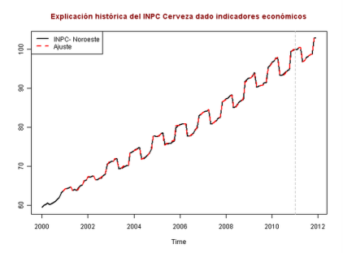
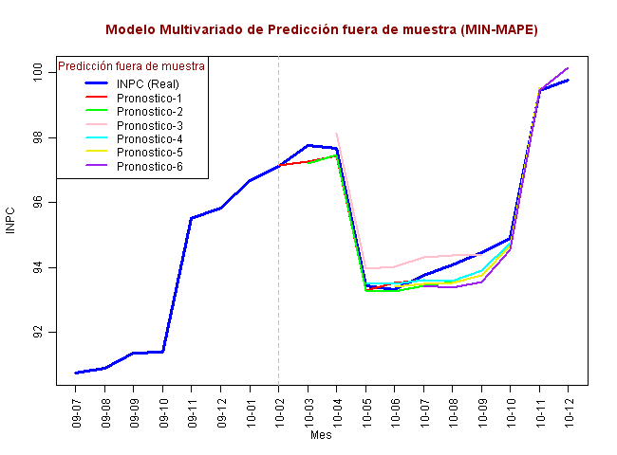
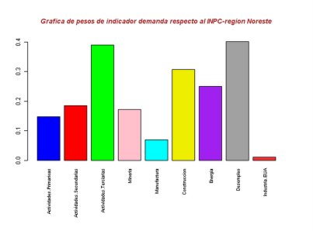
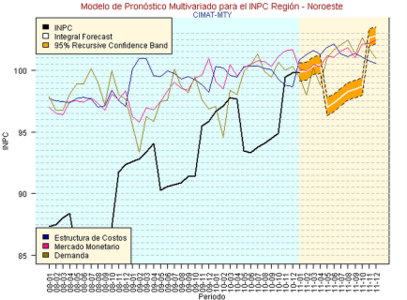
Productos específicos a ofrecer en el mercado
Generación de modelos econométricos que a través de una concepción multivariada devenguen resultados de pronóstico (frecuencia de acuerdo a actualización de información de las fuentes oficiales) y asimismo, entendimiento de los porqué y cuáles son las variables clave de mercado .
Horizontes de pronóstico a uno y dos años
Entender
Modelar
Pronosticar

Slide 18
Productos a modelar econométricamente
Tasa de desempleo
Tipo de cambio
Balanza Comercial
Exportaciones
Importaciones
Producto Interno Bruto
Actividades Primarias
Actividades Secundarias
Minería
Manufacturas
Construcción
Electricidad, gas y agua
Actividades Terciarias
Comercio
Transporte
Información en medios masivos
Financieros y seguros
Profesionales, científicos y técnicos
Dirección de corporativos y empresas
Apoyo a los negocios
Educativos
Salud y asistencia social
Esparcimiento, culturales y deportivos
Alojamiento, alimentos y bebidas
Otros
Actividades del gobierno

Slide 19
Productos a modelar econométricamente
Oferta y Demanda Agregada
Oferta global
Importaciones
Demanda global
Consumo
Privado
Público
Formación bruta de capital
Privada
Pública
Exportaciones
Sector externo
Cuenta corriente
Exportación de mercancías
Importación de mercancías
Transferencias
Cuenta de capitales
Inversión extranjera
Directa
Actividad Industrial
Minería
Construcción
Electricidad, gas y agua
Índice Global de la Actividad Económica
Actividades Primarias
Actividades Secundarias
Actividades Terciarias
Ventas al menudeo
Inversión Fija Bruta
Inflación a nivel regional por
Sector económico
Tasa de Fondeo
Cetes 28 días
TIIE a 28 días
TIIE a 91 días

Slide 20
Equipo de trabajo
Necesidades para la implementación del proyecto de la Unidad de Inteligencia Económica
Director de análisis y modelos
Econometrista en jefe
Analista de modelación
Analista económico
Asistente
Editor

Slide 21
Fuentes de información requeridas
Necesidades para la implementación del proyecto de la Unidad de Inteligencia Económica
Banco de información económica del Instituto Nacional de Geografía Estadística e Informática
Estadísticas económicas oficiales de Banco de México

Slide 22
Visualización de resultados
Necesidades para la implementación del proyecto de la Unidad de Inteligencia Económica
Propuesta en página Web: descarga de resultados tipo boletín de acuerdo a suscripción semestral
Costo por suscripción propuesto, a precios de mercado (1,000 dólares aproximadamente) según cada rubro económico a modelar

Slide 23



Necesidades para la implementación del proyecto de la Unidad de Inteligencia Económica
Emigración de modelos econométricos a mercados de commodities
Que contengan información de mercado especializada y actual.
Asistencia a congresos especializados
Congresos en donde se presentan los resultados y se permita también la vinculación y promoción.

Slide 24
Tamaño de Mercado potencial en términos de Producción Económica
Necesidades para la implementación del proyecto de la Unidad de Inteligencia Económica
Empresas comerciales, constructoras, financieras y corporativas, tanto nacionales como estatales que representan aproximadamente más 14% del Producto Interno Bruto Nacional, cuyo monto de producción asciende a los 114,578 millones de dólares.
Nuevo León representa casi el 8% del total tanto a nivel total como en promedio para tales rubros económicos, siendo una producción neta aproximada de 9,166 millones de dólares.

Slide 25
Necesidades para la implementación del proyecto de la Unidad de Inteligencia Económica
Dentro de la Cámara Nacional de Empresas de Consultoría, en especialidad de prospectiva económica, existen 27 empresas laborando en el medio, existiendo una amplia gama de oportunidad de mercado dado los resultados obtenidos.
Comparando nuestros resultados más actuales de Marzo de 2011 (construidos información de Febrero del 2011), la precisión de CIMAT-MTY fue de 99.81% seguido de grupo IXE, que tuvo una ligera sobreestimación del índice de precios, siendo su asertividad del 99.78%.
En términos inflacionarios, CIMAT-MTY acertó la inflación con la mejor precisión, con un error global de 0.13 unidades por encima de la real (3.07), siendo IXE el competidor más cercano al sobreestimar 0.20 unidades.

Slide 26
Puntos de interés
Aprovechar la internacionalización de CIMAT (por ejemplo, convenio con la UC3M)
Empezar a utilizar la página de CIMAT-MTY para difundir primeros resultados (sin cobro alguno)
Difusión de las actividades y productos de CIMAT-MTY
Utilización de técnicas econométricas de vanguardia
http://10.0.1.21/pagina_mty_V6/index.html

Slide 27
Modelo econométrico de inflación regional
Ejemplo

Slide 28
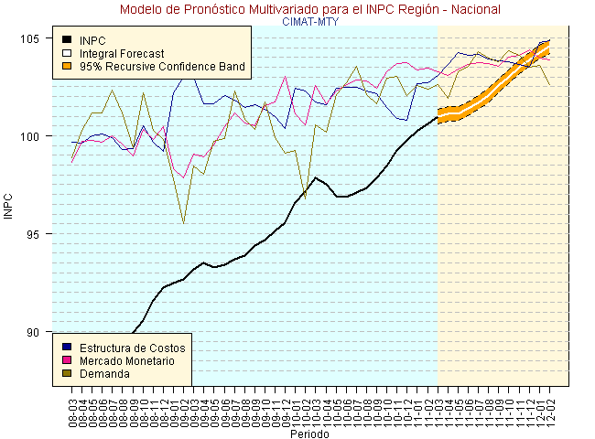
Reporte de la Inflación Mexicana
El reporte CIMAT para la inflación mexicana conjunta el mapa teórico (económico, matemático y estadístico) con las herramientas analíticas multivariadas, para realizar la proyección de el Índice de Precios Nacional mexicano (nivel regional y nacional).
Se optimizan varios criterios recursivamente para llegar al modelo adecuado.
Precisión del Modelo
Periodo | Precisión Nivel Nacional | Precisión Promedio Regional
III Trimestre 2010 | 99.45% | 99.50%
Considerando la precisión promedio del INPC de Enero y Febrero 2011 pronosticado por IXE y el de CIMAT son muy parecidos 99.84% vs 99.77% respectivamente. Aún así el modelo CIMAT pronostica de manera conjunta distintas variables del mercado.

Slide 29
Reporte de la Inflación Mexicana
Feb-11 |  |  |  |  |  |  | Abr-11
Región | INPC Real | Limite Inferior | Limite Superior | INPC Pronóstico CIMAT | Precisión (Porcentaje) |  | Región | INPC Real | Limite Inferior | Limite Superior | INPC Pronóstico CIMAT | Precisión (Porcentaje)
Frontera Norte | 100.56 | 99.92 | 101.27 | 100.59 | 99.97 |  | Frontera Norte | 100.23 | 100.49 | 101.95 | 101.22 | 99.02
Noroeste | 100.85 | 99.76 | 101.22 | 100.49 | 99.64 |  | Noroeste | 101.45 | 100.67 | 102.12 | 101.39 | 99.94
Noreste | 100.72 | 99.98 | 101.03 | 100.50 | 99.79 |  | Noreste | 100.17 | 99.90 | 100.99 | 100.44 | 99.72
Centro Norte | 100.51 | 100.16 | 100.91 | 100.53 | 99.98 |  | Centro Norte | 101.13 | 100.66 | 101.36 | 101.01 | 99.88
Centro Sur | 100.80 | 99.98 | 100.81 | 100.40 | 99.60 |  | Centro Sur | 100.97 | 99.58 | 100.51 | 101.00 | 99.97
Sur | 100.46 | 99.74 | 100.66 | 100.20 | 99.74 |  | Sur | 99.80 | 99.58 | 100.51 | 100.05 | 99.76
México: Zona Metropolitana | 100.51 | 99.64 | 100.51 | 100.07 | 99.56 |  | México: Zona Metropolitana | 101.13 | 100.58 | 101.46 | 101.02 | 99.89
Nacional | 100.60 | 100.04 | 100.75 | 100.40 | 99.80 |  | Nacional | 100.79 | 100.46 | 101.19 | 100.83 | 99.96
 |  |  |  | Promedio | 99.76 |  |  |  |  |  | Promedio | 99.77
Mar-11 |  |  |  |  |  |  | May-11
Región | INPC Real | Limite Inferior | Limite Superior | INPC Pronóstico CIMAT | Precisión (Porcentaje) |  | Región | INPC Real | Limite Inferior | Limite Superior | INPC Pronóstico CIMAT | Precisión (Porcentaje)
Frontera Norte | 100.78 | 100.12 | 101.45 | 100.78 | 100.00 |  | Frontera Norte | 97.23 | 98.09 | 99.52 | 98.81 | 98.40
Noroeste | 101.17 | 100.42 | 102.01 | 101.22 | 99.95 |  | Noroeste | 95.48 | 97.53 | 99.22 | 98.38 | 97.05
Noreste | 100.87 | 100.68 | 101.73 | 100.72 | 99.85 |  | Noreste | 100.02 | 99.55 | 100.65 | 100.10 | 99.92
Centro Norte | 100.81 | 100.41 | 101.14 | 100.78 | 99.97 |  | Centro Norte | 100.93 | 101.08 | 101.81 | 101.44 | 99.50
Centro Sur | 100.90 | 100.59 | 101.43 | 101.01 | 99.89 |  | Centro Sur | 100.98 | 100.77 | 101.57 | 101.17 | 99.82
Sur | 100.56 | 100.42 | 101.37 | 100.90 | 99.67 |  | Sur | 99.95 | 99.43 | 100.37 | 99.90 | 99.95
México: Zona Metropolitana | 100.69 | 100.37 | 101.25 | 100.81 | 99.88 |  | México: Zona Metropolitana | 101.00 | 101.10 | 101.98 | 101.54 | 99.47
Nacional | 100.80 | 100.62 | 101.37 | 101.00 | 99.80 |  | Nacional | 100.05 | 100.31 | 101.05 | 100.68 | 99.37
 |  |  |  | Promedio | 99.87 |  |  |  |  |  | Promedio | 99.18
Las precisiones promedios de febrero a mayo han sido 99.76%, 99.87%, 99.77% y 99.18% respectivamente.

Slide 30
Reporte de la Inflación Mexicana
Pronósticos realizados en Febrero 2011
Región | Febrero | Marzo | Abril | Mayo
 | Precisión
Frontera Norte | 99.97 | 99.94 | 99.08 | 97.57
Noroeste | 99.64 | 99.66 | 99.50 | 98.01
Noreste | 99.79 | 100.00 | 99.80 | 99.43
Centro Norte | 99.98 | 100.00 | 99.81 | 99.83
Centro Sur | 99.60 | 99.75 | 99.79 | 99.94
Sur | 99.74 | 99.91 | 99.83 | 99.75
México: Zona Metropolitana | 99.56 | 99.64 | 99.49 | 99.90
Nacional | 99.80 | 99.92 | 99.91 | 99.18
Promedio | 99.76 | 99.85 | 99.65 | 99.20
Los pronósticos de la tabla anterior se realizaron en Enero 2011. El modelo mantiene una alta precisión inclusive para horizontes mayores a un mes.

Slide 31
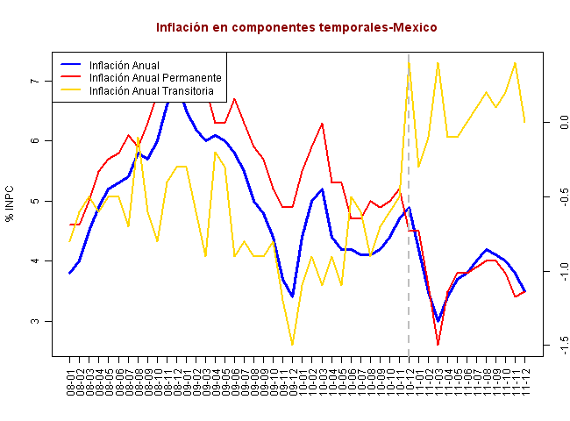
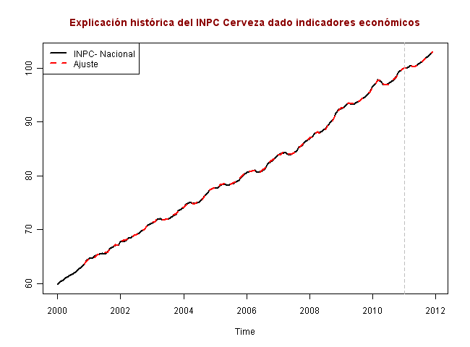
Valor Agregado del modelo de Inflación Mexicana
Pronóstico conjunto de las variables que interviene en el mercado inflacionario:
Tasas de Interés, Desempleo, Producción Agregada, Demanda Externa, Tipo de Cambio, entre otras.
Impacto de cada una de las variables en la determinación de la inflación mexicana.
Inflación transitoria e Inflación permanente: Saber qué parte del movimiento de la inflación es pasajera y cuál seguirá perdurando en el tiempo.
Modelo inflacionario que puede adaptarse a industrias específicas, relacionando el grado de impacto que tiene la inflación en el mercado de interés

